Slide 1
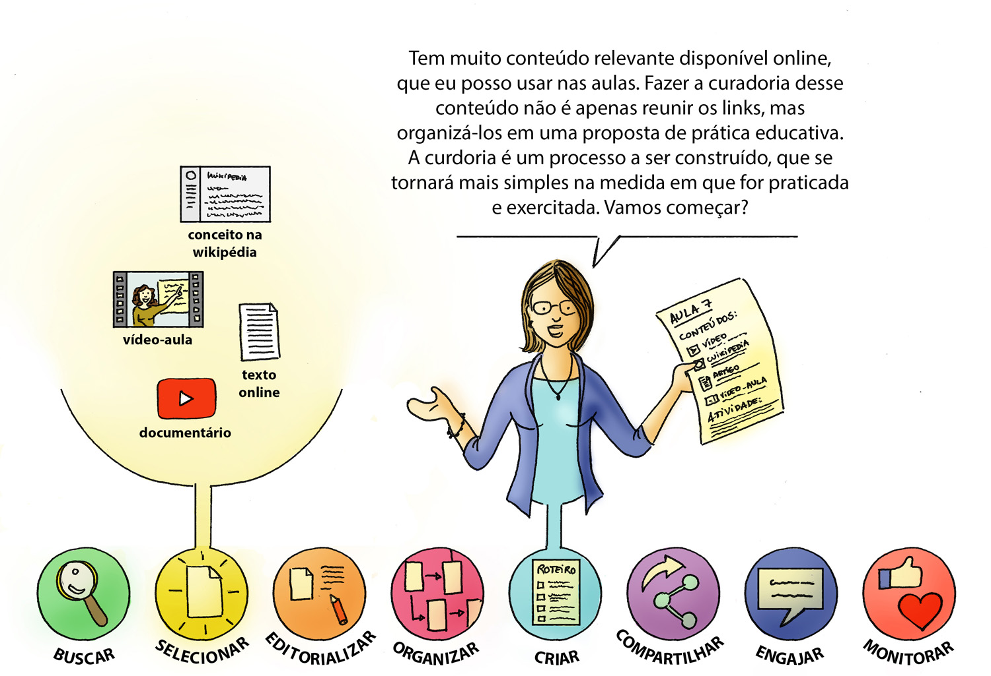
Curadoria de conteúdos como prática de aprendizagem na cultura digital
PATRÍCIA B. S. BASSANI – Feevale
EMANUELE B. MAGNUS - IFRS
Esta apresentação está licenciada para ser remixada, reutilizada no todo ou em parte, para a construção de outras aulas ou obras sem fins comerciais e citando a fonte: (BASSANI; MAGNUS, 2021)
Este conteúdo foi apresentado na live realizada no dia 15/7/2021 no programa Conecta do canal CEIE-SBC
http://ieducacao.ceie-br.org/curadoria

Slide 2
Selecionar conteúdos não é suficiente...
Fonte: (BASSANI; MAGNUS, 2021)

Slide 3
O que é curadoria?
Ato ou efeito de curar (dicionário);
ato de curar, vigiar, zelar por algo;
cargo, poder, função ou administração de curador (jurídica);
<curador> organiza um conjunto de obras de forma que elas sejam compreendidas dentro de um determinado contexto (Artes);
<curador como mediador social>
<internet/web> curadoria de informação.

Slide 4
Modelos de curadoria de informação on-line
o curador como filtrador - “eu sou o que eu linko”
o curador como agenciador - “as coisas são como eu as linko”
a plataforma como dispositivo curatorial -“as coisas são como você linka”
curador como crítico;
recomendação enquanto curadoria.
(BEIGUELMAN, 2011; AMARAL, 2012))

Slide 5
A curadoria da informação como prática cultural emergente na cultura digital
Curadoria de informação
Curadoria digital
Curadoria de conteúdo

Slide 6
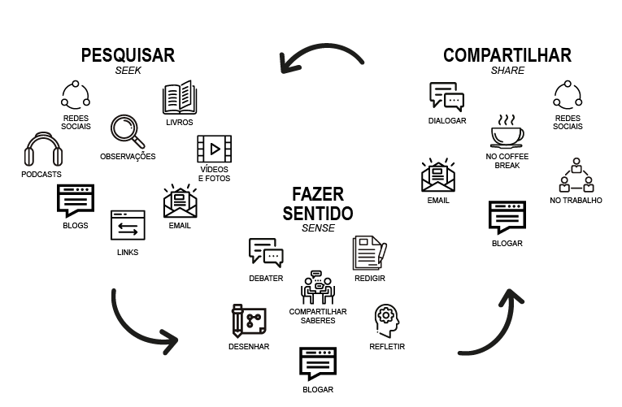
Curadoria de conteúdo
JARCHE, 2017
Fonte: (BASSANI; MAGNUS, 2021)

Slide 7
Curadoria de conteúdo
1) encontrar: buscar conteúdos e informações relevantes;
2) selecionar: filtrar o conteúdo com base na sua qualidade, relevância e originalidade;
3) editorializar: contextualizar o conteúdo, apresentar e resumir adicionando uma perspectiva pessoal;
4) organizar: classificar o conteúdo, elaborar layout, justapor;
5) criar: decidir o formato do conteúdo a ser criado;
6) compartilhar: compartilhamento social com a rede de contatos;
7) engajar: hospedar a conversa, fornecer espaço, participar, animar e convidar outros participantes;
8) monitorar: acompanhar o engajamento, por meio de comentários, compartilhamentos, qualidade e profundidade das discussões, com objetivo de avaliar e melhorar.
Weisgerber e Butler (2012)

Slide 8
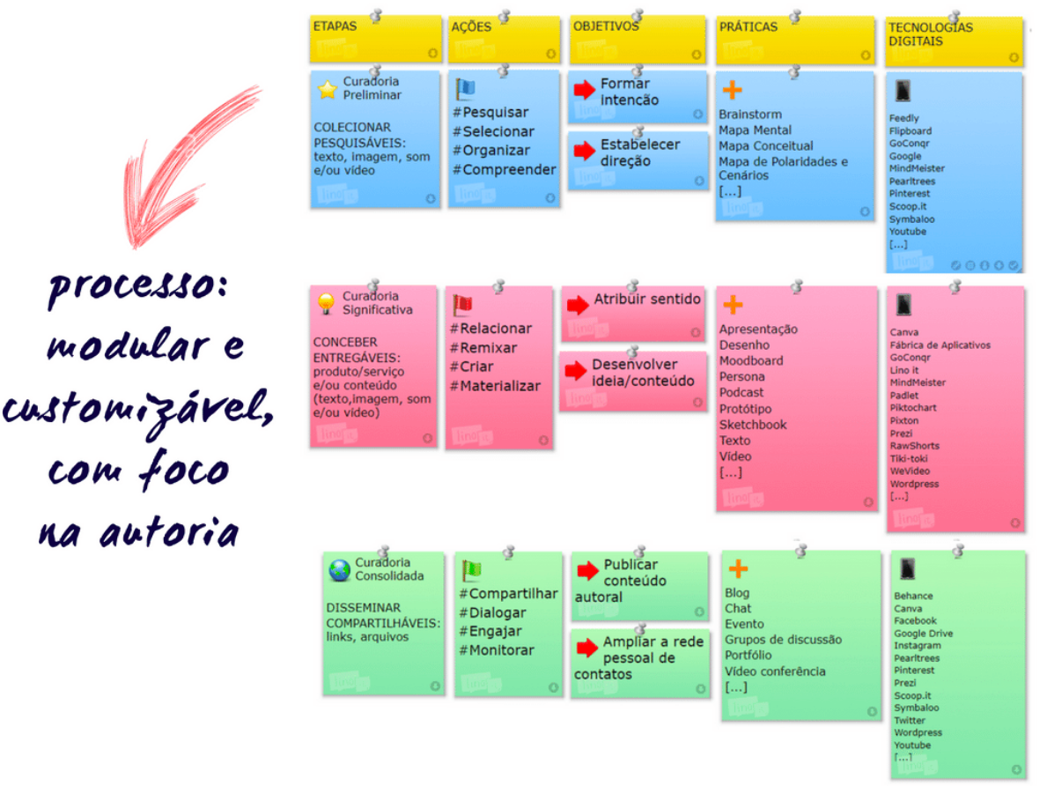
A curadoria como atividade de aprendizagem na cultura digital
MAGNUS (2018)

Slide 9
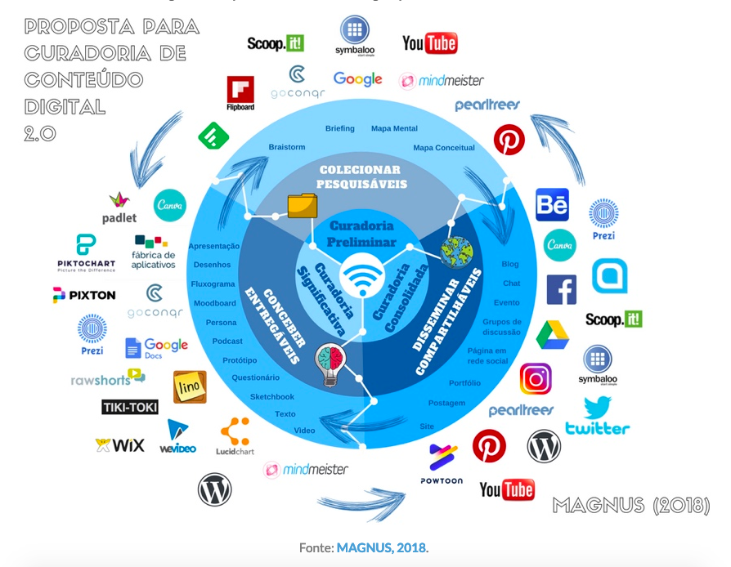
A curadoria como atividade de aprendizagem na cultura digital

Slide 10
Ambientes on-line para curadoria
Peartrees
Diigo
Pinterest
Padlet
Prezi
...e muito mais!

Slide 11
Práticas de curadoria no contexto educativo com tecnologias digitais
Trilhas de aprendizagem;
Desenvolvimento de material educativo digital;
Estudo de tendências.

Slide 12
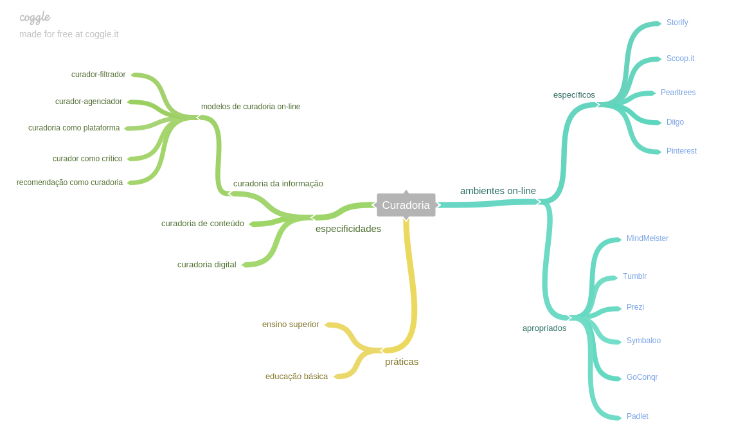
Mapa mental resumindo o capítulo
Fonte: (BASSANI; MAGNUS, 2021)

Slide 13
Licença para reutilizar e remixar esta apresentação
Esta apresentação pode ser reutilizada e remixada para a elaboração de outras obras, para apoiar a realização de aulas e apresentações de outros professores e pesquisadores, desde que seja para fins não-comerciais e as autoras sejam citadas: (BASSANI; MAGNUS, 2021).

